Slide 1
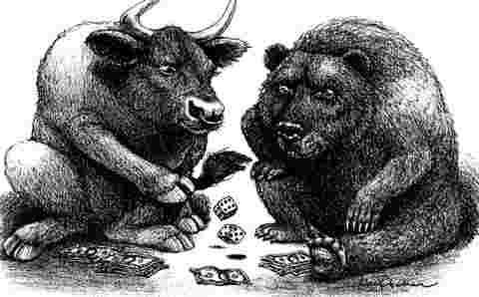
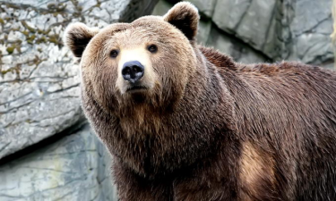
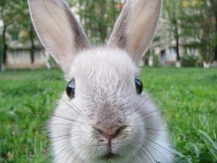
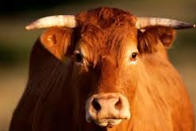
«Звіринець» фондового ринку

Slide 2
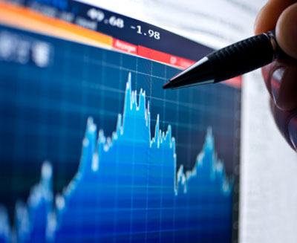
Фондовий ринок (ринок цінних паперів) – це система економічних і правових відносин, пов’язаних із випуском та обігом цінних паперів.
Суб’єкти фондового ринку
інвестори
фондові посередники
організації, що обслуговують ринок
емітенти

Slide 3
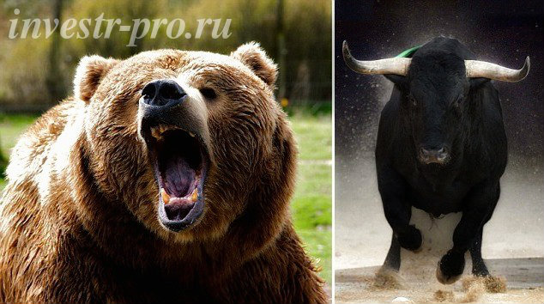
Хто такі «бики» і «ведмеді» на фондовому ринку?
«Бики» і «ведмеді» - це найпоширеніші учасники ринку цінних паперів, які працюють за двома різними торговим стратегіям.

Slide 4
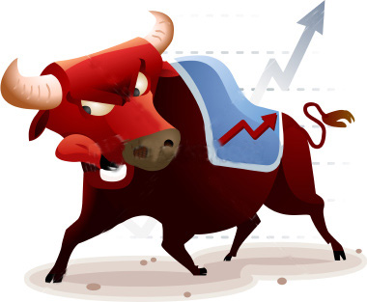
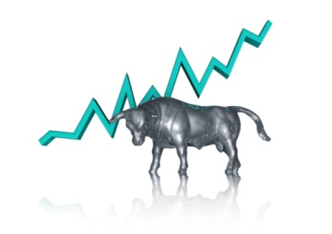
Бики (bulls) – біржові гравці, які заздаледідь
скуповують цінні папери, передбачаючи, що їхня
ціна з часом зросте, щоб потім вигідно продати їх
дорожче.
Бичачий ринок (bull market) – ринок з тенденцєю до зростання цін.

Slide 5
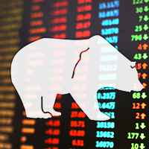
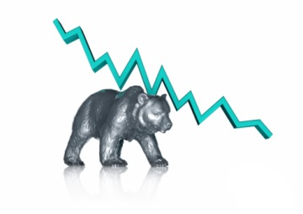
Ведмеді (bears) – біржові гравці, які очікують, що цінні папери будуть падати в ціні.
Ведмежий ринок (bear market) – ринок з тенденцією до зниження цін

Slide 6
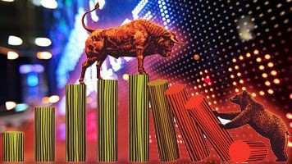
На ведмежому ринку усе навпаки – це ринок зі спадаючою тенденцією: розвиток економіки сповільнюється, компанії починають звільняти працівників, рівень безробіття зростає, наближається криза.
На бичачому ринку все на підйомі: стан економіки покращується, з’являються нові робочі місця,
валовий внутрішній продукт (ВВП) збільшується, ціни на акції ростуть.

Slide 7
Попит та пропозиція на цінні папери на «бичачому» та «ведмежому» ринках
На бичачому ринку спостерігається високий попит і низька пропозиція цінних паперів, тобто багато інвесторів хочуть купити цінні папери, але їх мало хто продає, тому ціни на акції ростуть, адже інвестори конкурують між собою під час купівлі акцій.
На ведмежому ринку, навпаки, інвесторів, які хочуть продати, більше, ніж тих, які хочуть купити. Попит значно нижче пропозиції, тому ціни на акції падають.

Slide 8
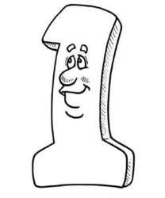
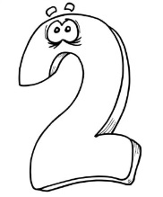
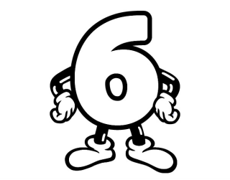
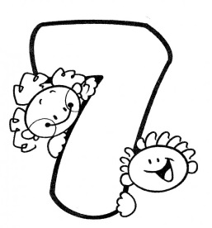
Які ще «звірі» бувають на фондовому ринку?
Вівці
Зайці
Лосі
Вовки
Лемінги
Свині
Курчата

Slide 9
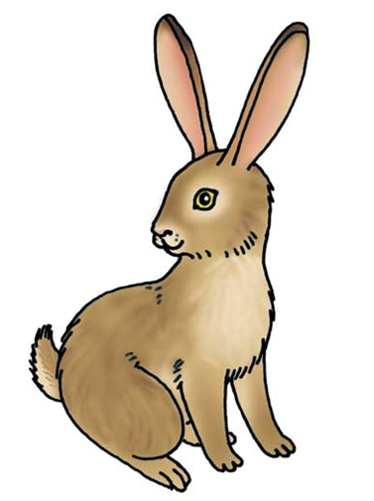
«Зайці» - учасники ринку, які отримують прибуток на незначних змінах курсу.
"Заєць" – посередник, який торгує паперами на неорганізованому ринку, що не мають офіційної реєстрації та твердої ціни.

Slide 10
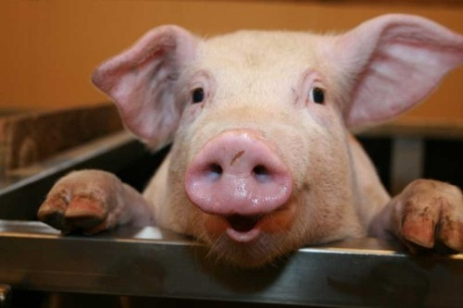
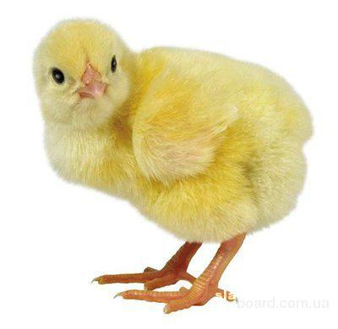
Свиня — безстрашний інвестор. Свині не бояться ризикувати, і ця відсутність страху переступає всі мислимі і немислимі норми.
Курча — боягузливий занадто пильний інвестор.
Девіз курчат:
«Краще спати спокійно, ніж увійти в ринок і мучитися від страху, не спати, і витрачати здоров’я»

Slide 11
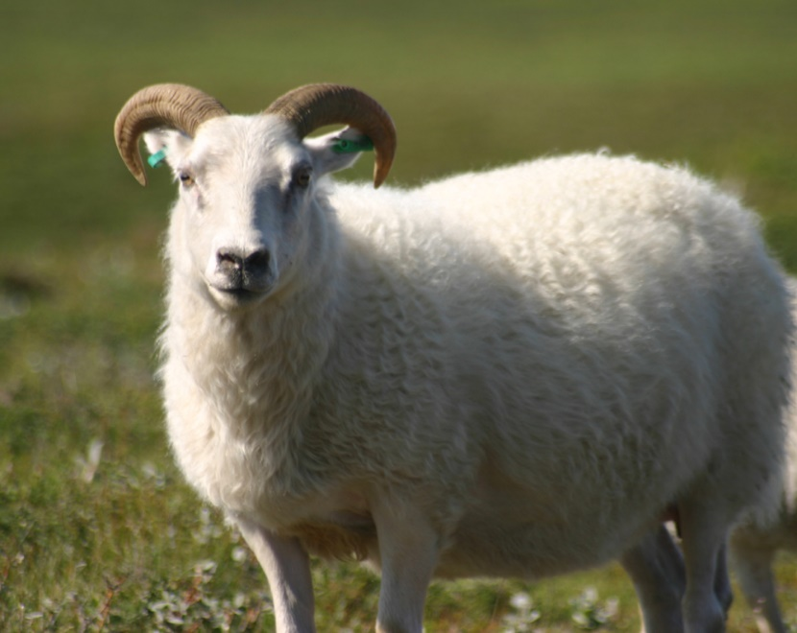
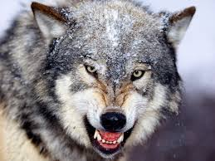
«Вівці» - це найбільш обережні суб'єкти фінансових ринків.
«Вовки» - хороші спекулянти, які
дуже рідко роблять угоди собі у збиток.

Slide 12
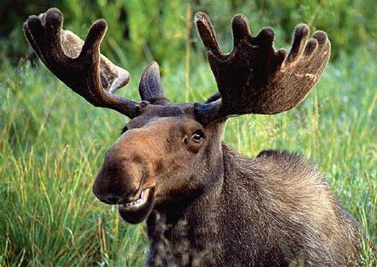
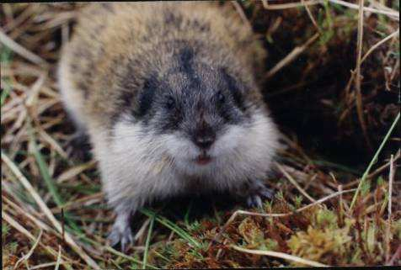
«Лосі» (від англ. Loss - «збиток») - трейдери, які здійснюють збиткові угоди. Багато хто використовує такий вислів, як - «зловити лося», що означає здійснити операцію з негативним показником.
«Лемінги» - недосвідчені гравці, які дуже уважно здійснюють будь-яку угоду. Перед купівлею або продажем цінних паперів вони уважно вивчають поведінку більш досвідчених гравців

Slide 13
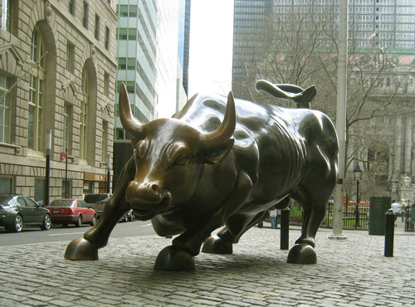
Бик в Нью-Йорку
Найвідоміша скульптура бика - це Атакуючий Бик, який
знаходиться в Боулінг Грін парк в Нью-Йорку .

Slide 14
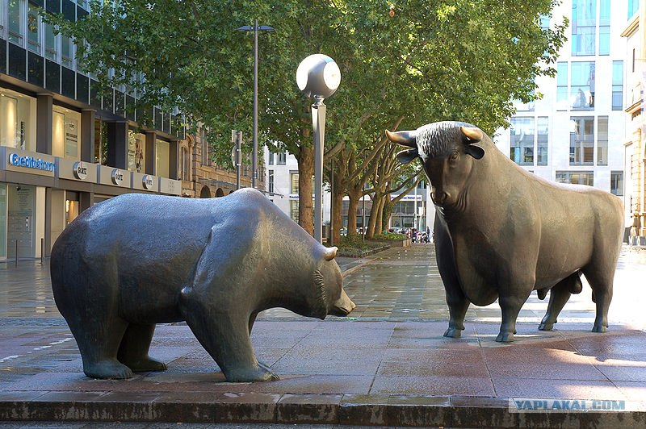
Бик і ведмідь у Франкфурті-на-Майні (Німеччина)

Slide 15
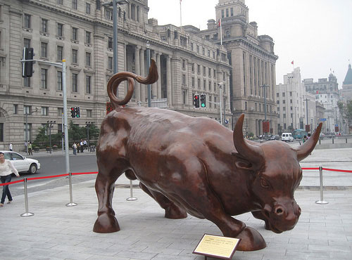
Бики в Шанхаї
Shanghai Bull (Заряджений бик) або Bund Bull

Slide 16
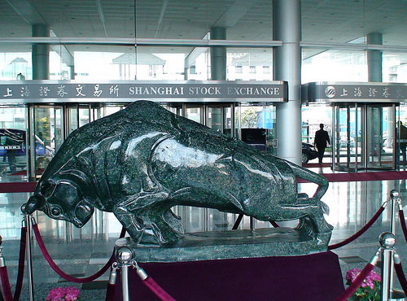
Ще одна скульптура бика розміщується в будівлі Шанхайської фондової біржі (Shanghai Stock Exchange).

Slide 17
Доповідь завершено. Дякую за увагу.

